Slide 1
Отряд детской организации «Лидер во мне!»
«Технолидер»
Девиз:
Вместе очень весело
Время проведем.
Все у нас получится,
В этом мы уверены,
Если до конца мы дело доведем!

Slide 2
Цель:
Формирование лидерских качества посредством знакомства детей с техникой легоконструирования.

Slide 3
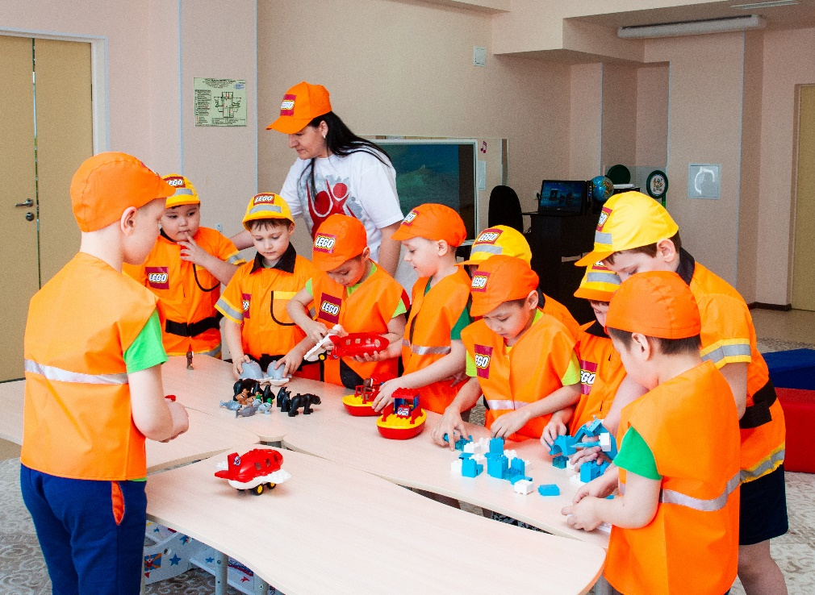
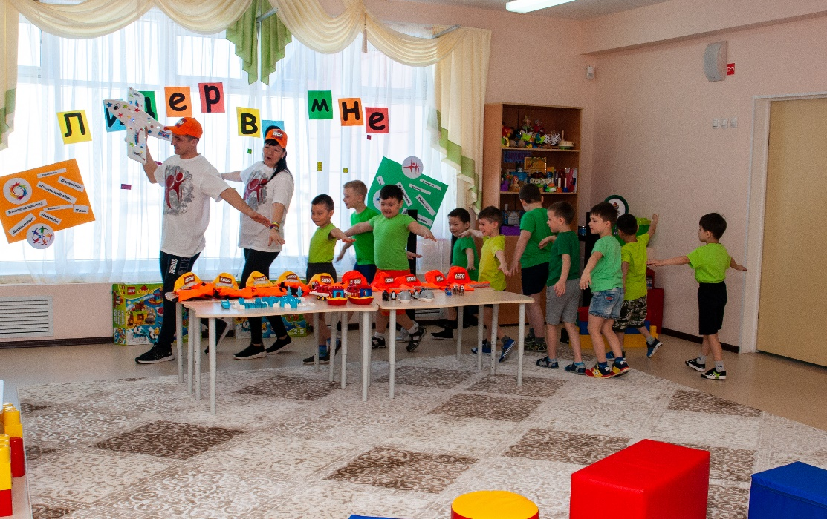
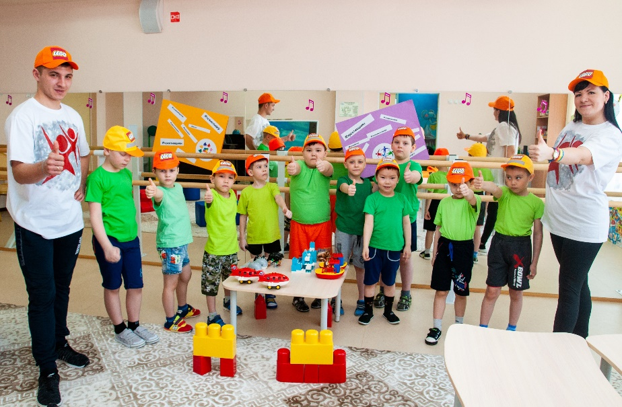
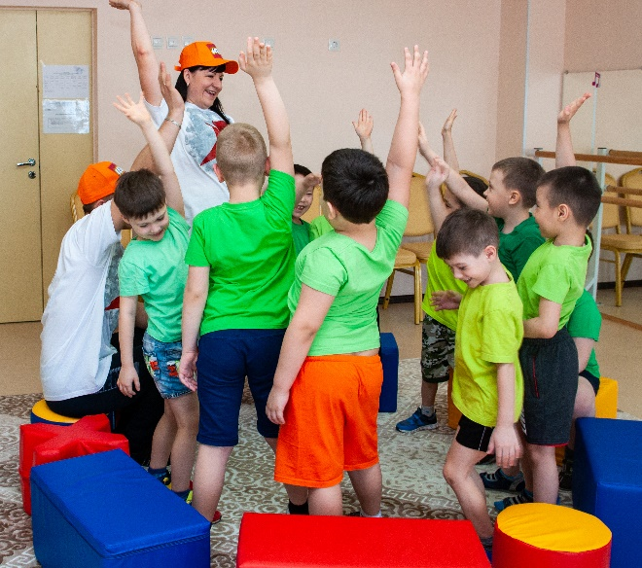
Командная игра «Арктика»

Slide 4
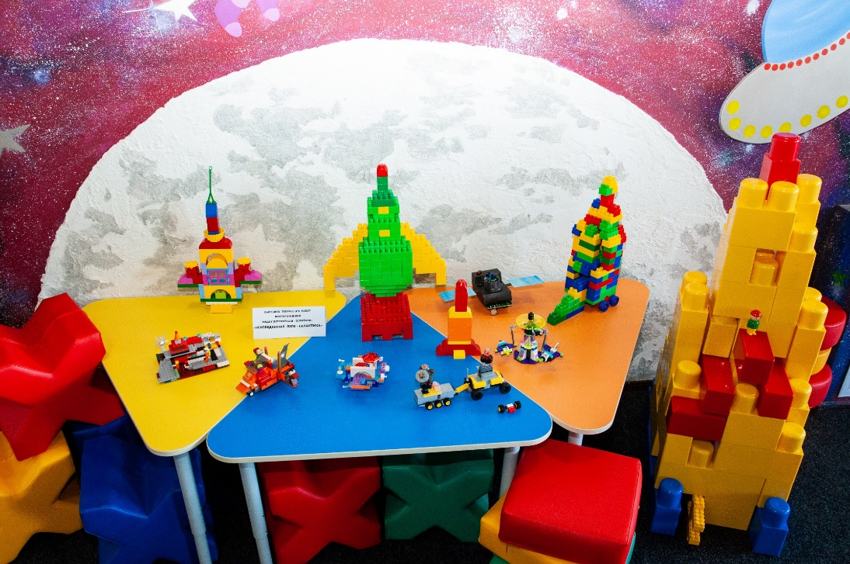
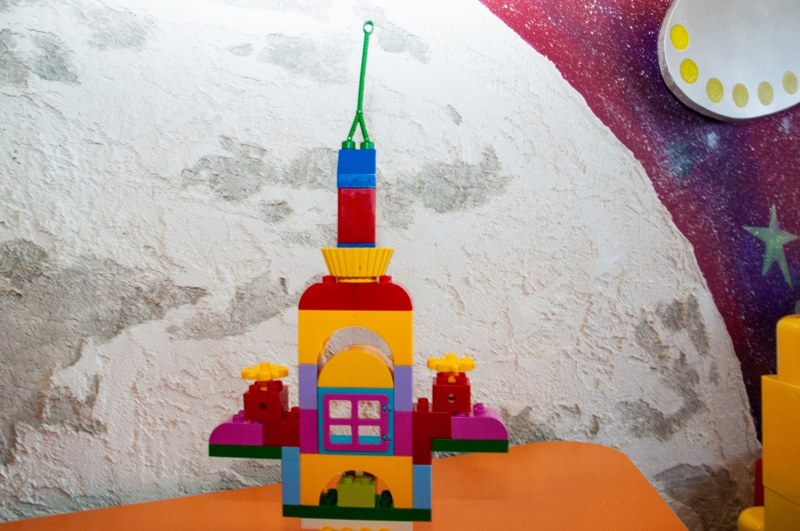
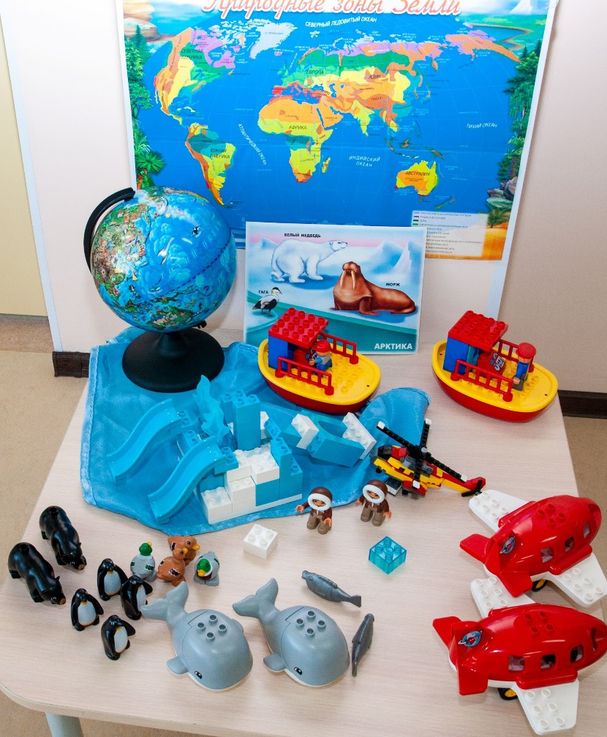
Конкурс «Роботехника»

